Slide 1
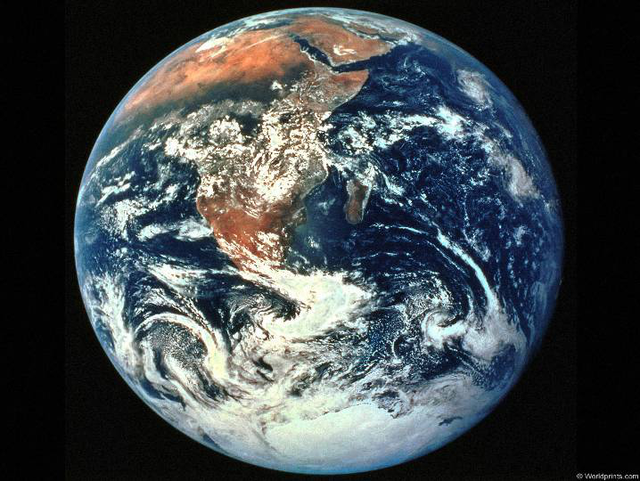
12 апреля - День Космонавтики

Slide 2
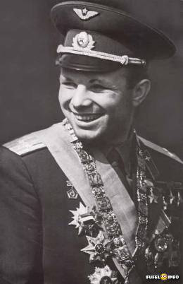
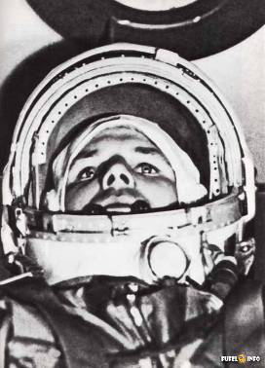
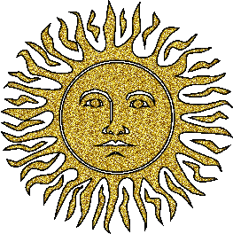
Юрий Гагарин

Slide 3
Земля

Slide 4
Мы живем на планете Земля.

Slide 5
Луна

Slide 6
Солнце

Slide 7
Планеты Солнечной системы

